Slide 1
Javascript

Slide 2
Javascript
Bahasa script yang ditempelkan pada kode HTML dan diproses di sisi klien.
Berguna untuk membuat fitur-fitur serta efek yang membuat halaman website lebih interaktif.
Kemampuan dokumen HTML menjadi semakin luas. Sebagai contoh, dengan menggunakan JavaScript dimungkinkan untuk memvalidasi masukan masukan pada formulir sebelum formulir dikirimkan ke server.
Javascript bukanlah bahasa Java dan merupakan dua bahasa yang berbeda.
Javascript diinterpretasikan oleh klien (kodenya bisa dilihat pada sisi klien), sedangkan kode Java dikompilasi oleh pemrogram dan hasil kompilasinyalah yang dijalankan oleh klien.

Slide 3
Penulisan Javascript
File ekstensi (.js)
Di sisipkan pada halaman HTML di tulis di dalam tag <script>.
Di sisipkan di bagian element tag <head> atau tag <body>.
case sensitive.
Setiap akhir baris harus di tutup dengan titik koma/semicolon ( ; ).

Slide 4
Letak JavaScript dalam HTML
Script Javascript dalam dokumen HTML dapat diletakkan pada :
Internal /langsung script ditulis di bagian head atau body
Eksternal file ekstensi (.js) terpisah dan dipanggil di bagiahn head atau body
Contoh:
<script type="text/javascript" src=”testing.js"></script>

Slide 5
Struktur JavaScript
<SCRIPT LANGUAGE = ”JavaScript”> atau <script>
Penulisan kode javascript
</SCRIPT>

Slide 6
Metode
Metode adalah suatu kumpulan kode yang digunakan untuk melakukan sesuatu tindakan terhadap objek.
Penulisan :
Nama_objek.nama_metode(parameter)
document.write (”Hallo”)

Slide 7
contoh
<HTML>
<HEAD>
<TITLE>Alert Box</TITLE>
</HEAD>
<BODY>
<SCRIPT LANGUAGE = "JavaScript">
window.alert("Ini merupakan pesan untuk Anda");
</SCRIPT>
</BODY>
</HTML>

Slide 8
JavaScript sebagai bahasa berorientasi pada obyek
Properti
Properti adalah atribut dari sebuah objek. Contoh, objek mobil punya properti warna mobil.
Penulisan :
Nama_objek.nama_properti = nilai
window.defaultStatus = ”Selamat Belajar JavaScript”;

Slide 9
Pemakaian metode dalam objek
<HTML>
<HEAD>
<TITLE>JavaScript</TITLE>
</HEAD>
<BODY>
Percobaan memakai JavaScript:<BR>
<SCRIPT LANGUAGE = "JavaScript">
<!--
document.write("Selamat Mencoba JavaScript<BR>");
document.write("Semoga sukses!");
//-->
</SCRIPT>
</BODY>
</HTML>

Slide 10
JavaScript Output
JavaScript dapat menampilkan data dalam berbagai cara: Menulis ke elemen HTML, menggunakan innerHTML.
Menulis ke dalam output HTML menggunakan document.write ().
Menulis ke dalam alert box , menggunakan window.alert ().
Menulis ke konsol browser, menggunakan console.log ().
Perhatikan beberapa Contoh di http://w3schools.com

Slide 11
Pemakaian prompt
<HTML>
<HEAD>
<TITLE>Pemasukan Data</TITLE>
</HEAD>
<BODY>
<SCRIPT LANGUAGE = "JavaScript">
<!--
var nama = prompt("Siapa nama Anda?","Masukkan nama anda");
document.write("Hai, " + nama);
//-->
</SCRIPT>
</BODY>
</HTML>

Slide 12
Pembuatan fungsi dan cara pemanggilannya
<HTML>
<HEAD>
<TITLE>Contoh Program Javascript</TITLE>
</HEAD>
<SCRIPT language="Javascript">
function pesan(){
alert ("memanggil javascript lewat body onload")
}
</SCRIPT>
<BODY onload=pesan()>
</BODY>
</HTML>

Slide 13
Dasar Pemrograman Java Script
<HTML>
<HEAD>
<TITLE>Contoh Program Javascript</TITLE>
</HEAD>
<SCRIPT language="Javascript">
function test (val1,val2)
{
document.write("<br>"+"Perkalian : val1*val2 "+"<br>")
document.write(val1*val2)
document.write("<br>"+"Pembagian : val1/val2 "+"<br>")
document.write(val1/val2)
document.write("<br>"+"Penjumlahan : val1+val2 "+"<br>")
document.write(val1+val2)
document.write("<br>"+"Pengurangan : val1-val2 "+"<br>")
document.write(val1-val2)
document.write("<br>"+"Modulus : val1%val2 "+"<br>")
document.write(val1%val2)
}
</SCRIPT>
<BODY>
<input type="button" name="button1" value="arithmetic"
onclick=test(9,4)>
</BODY>
</HTML>

Slide 14
Operasi Relational
<HTML>
<HEAD>
<TITLE>Contoh Program Javascript</TITLE>
</HEAD>
<SCRIPT language="Javascript">
function test () {
val1=window.prompt("Nilai I :")
val2=window.prompt("Nilai II :")
document.write("<br>"+"val1==val2"+"<br>")
document.write(val1==val2)
document.write("<br>"+"val1!=val2"+"<br>")
document.write(val1!=val2)
document.write("<br>"+"val1&gtval2"+"<br>")
document.write(val1>val2)
document.write("<br>"+"val1&ltval2"+"<br>")
document.write(val1<val2) }
</SCRIPT>
<BODY>
<input type="button" name="button1" value="relational"
onclick=test()>
</BODY>
</HTML>

Slide 15
Seleksi kondisi (if..else)
<HTML>
<HEAD>
<TITLE>Contoh if-else</TITLE>
</HEAD>
<BODY>
<SCRIPT LANGUAGE = "JavaScript">
<!--
var nilai = prompt("Nilai (0-100): ", 0);
var hasil = "";
if (nilai >= 60)
hasil = "Lulus";
else
hasil = "Tidak Lulus";
document.write("Hasil: " + hasil);
//-->
</SCRIPT>
</BODY>
</HTML>

Slide 16
Switch Case
<HTML> <HEAD> <TITLE>Contoh Program Javascript</TITLE> </HEAD> <SCRIPT language="Javascript"> function test () { val1=window.prompt("Input Nilai (1-5):") switch (val1) { case "1" : document.write("bilangan satu") break case "2" : document.write("bilangan dua") break case "3" : document.write("bilangan tiga") break | case "4" : document.write("bilangan empat") break case "5" : document.write("bilangan lima") break default : document.write("bilangan lainnya") } } </SCRIPT> <BODY> <input type="button" name="button1" value="switch" onclick=test()> </BODY> </HTML>

Slide 17
Pemakaian looping < for >
<HTML>
<HEAD>
<TITLE>Contoh Program Javascript</TITLE>
</HEAD>
<BODY>
<SCRIPT language="Javascript">
<!--
for (x=0;x<=10;x++)
document.write(x+"<br>")
// -->
</SCRIPT>
</BODY>
</HTML>

Slide 18
Pemakaian looping < do..while >
<HTML>
<HEAD>
<TITLE>Contoh Program Javascript</TITLE>
</HEAD>
<BODY>
<SCRIPT language="Javascript">
<!--
var x=0
do{
document.write(x+"<br>")
x++;
}
while (x<=10)
// -->
</SCRIPT>
</BODY>
</HTML>

Slide 19
Pemakaian looping < while >
<HTML>
<HEAD>
<TITLE>Contoh Program Javascript</TITLE>
</HEAD>
<BODY>
<SCRIPT language="Javascript">
<!--
var x=0
while (x<=10){
document.write(x+"<br>")
x++;
}
// -->
</SCRIPT>
</BODY>
</HTML>

Slide 20
JavaScript HTML DOM
Ketika sebuah halaman web diload, browser menciptakan halaman Document Object Model(DOM)

Slide 21
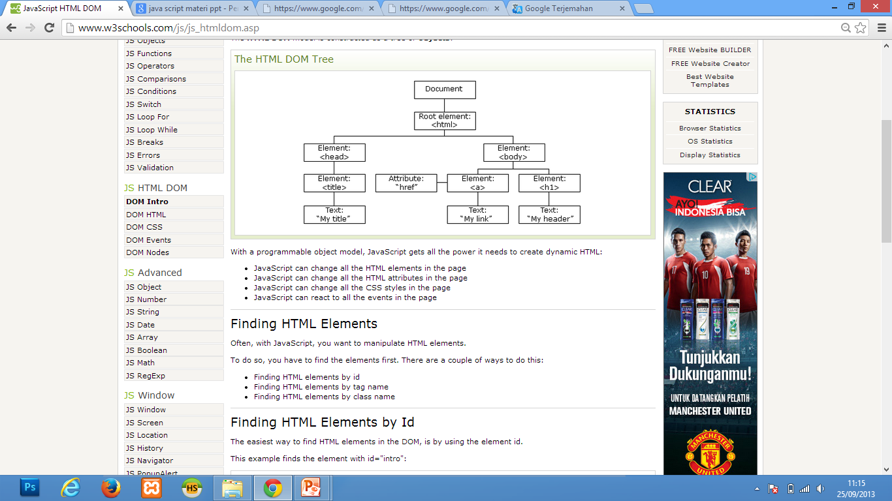

Slide 22
Dengan dapat diprogramnya model objek, JavaScript mendapat semua yang dibutuhkan untuk membuat HTML yang dinamis:
JavaScript dapat mengubah semua elemen HTML
JavaScript dapat mengubah semua atribut HTML
JavaScript dapat mengubah semua CSS style pada halaman HTML
JavaScript dapat bereaksi terhadap semua kejadian di halaman HTML

Slide 23
Menemukan Elemen HTML
Ada beberapa cara:
Menemukan elemen HTML dengan id (elements by id)
Menemukan elemen HTML dengan nama tag (elements by tag name)
Menemukan elemen HTML dengan nama kelas (elements by class name)

Slide 24
Contoh
<!DOCTYPE html>
<html>
<body>
<p id="intro">Hello World!</p>
<p>This example demonstrates the <b>getElementById</b> method!</p>
<script>
x=document.getElementById("intro");
document.write("<p>The text from the intro paragraph: " + x.innerHTML + "</p>");
</script>
</body>
</html>

Slide 25
Merubah Content HTML
<!DOCTYPE html>
<html>
<body>
<p>Hello World!</p>
<div id="main">
<p>The DOM is very useful.</p>
<p>This example demonstrates the <b>getElementsByTagName</b> method</p>
</div>
<script>
var x=document.getElementById("main");
var y=x.getElementsByTagName("p");
document.write('First paragraph inside "main" is ' + y[0].innerHTML);
</script>
</body>
</html>

Slide 26
<!DOCTYPE html>
<html>
<body>
<h1 id="header">Old Header</h1>
<script>
var element=document.getElementById("header");
element.innerHTML="New Header";
</script>
<p>"Old Header" was changed to "New Header"</p>
</body>
</html>

Slide 27
Merubah Atribut HTML
<!DOCTYPE html>
<html>
<body>
<img id="image" src="smiley.gif" width="160" height="120">
<script>
document.getElementById("image").src="landscape.jpg";
</script>
<p>The original image was smiley.gif, but the script changed it to landscape.jpg</p>
</body>
</html>

Slide 28
Changing HTML Style
<html> <body> <p id="p2">Hello World!</p> <script> document.getElementById("p2").style.color="blue"; </script> <p>The paragraph above was changed by a script.</p> </body> </html>

Slide 29
<!DOCTYPE html> <html> <body> <h1 id="id1">My Heading 1</h1> <button type="button" onclick="document.getElementById('id1').style.color='red'"> Click Me!</button> </body> </html>

Slide 30
JavaScript HTML DOM Events
<!DOCTYPE html> <html> <body> <h1 onclick="this.innerHTML='Ooops!'">Click on this text!</h1> </body> </html>

Slide 31
<!DOCTYPE html> <html> <head> <script> function changetext(id) { id.innerHTML="Ooops!"; } </script> </head> <body> <h1 onclick="changetext(this)">Click on this text!</h1> </body> </html>

Slide 32
HTML Event Attributes
<!DOCTYPE html>
<html>
<head>
</head>
<body>
<p>Click the button to execute the <em>displayDate()</em> function.</p>
<button id="myBtn">Try it</button>
<script>
document.getElementById("myBtn").onclick=function(){displayDate()};
function displayDate()
{
document.getElementById("demo").innerHTML=Date();
}
</script>
<p id="demo"></p>
</body>
</html>

Slide 33
<!DOCTYPE html>
<html>
<head>
</head>
<body>
<p>Click the button to execute the <em>displayDate()</em> function.</p>
<button id="myBtn">Try it</button>
<script>
document.getElementById("myBtn").onclick=function(){displayDate()};
function displayDate()
{
document.getElementById("demo").innerHTML=Date();
}
</script>
<p id="demo"></p>
</body>
</html>

Slide 34
<!DOCTYPE html>
<html>
<body>
<div onmouseover="mOver(this)" onmouseout="mOut(this)" style="background-color:#D94A38;width:120px;height:20px;padding:40px;">Mouse Over Me</div>
<script>
function mOver(obj)
{
obj.innerHTML="Thank You"
}
function mOut(obj)
{
obj.innerHTML="Mouse Over Me"
}
</script>
</body>
</html>

Slide 35
Contoh Form Input
<html>
<head> </head>
<SCRIPT language="Javascript">
function test () {
var val1=document.kirim.T1.value
if (val1%2==0)
document.kirim.T2.value="bilangan genap"
else
document.kirim.T2.value="bilangan ganjil"
}
</SCRIPT>
<body>
<form method="POST" name="kirim">
<p>BIL <input type="text" name="T1" size="20">
MERUPAKAN BIL <input type="text" name="T2" size="20">
</p>
<p><input type="button" value="TEBAK" name="B1" onclick=test()>
</p>
</form>
</body>
</html>

Slide 36
Form Button
<HTML> <HEAD> <TITLE>Objek document</TITLE> </HEAD> <BODY> <SCRIPT LANGUAGE = "JavaScript"> <!-- function ubahWarnaLB(warna) { document.bgColor = warna; } function ubahWarnaLD(warna) { document.fgColor = warna; } //--> </SCRIPT> | <H1>TES</H1> <FORM> <INPUT TYPE = "BUTTON" VALUE = "Latar Belakang Hijau" onClick = "ubahWarnaLB('GREEN')"> <INPUT TYPE = "BUTTON" VALUE = "Latar Belakang Putih" onClick = "ubahWarnaLB('WHITE')"> <INPUT TYPE = "BUTTON" VALUE = "Teks Kuning" onClick = "ubahWarnaLD('YELLOW')"> <INPUT TYPE = "BUTTON" VALUE = "Teks Biru" onClick = "ubahWarnaLD('BLUE')"> </FORM> <SCRIPT LANGUAGE = "JavaScript"> <!-- document.write("Dimodifikasi terakhir pada " + document.lastModified); //--> </SCRIPT> </BODY> </HTML>

Slide 37
Tugas
Buat halaman html untuk mengkonversi nilai angka menjadi nilai huruf dengan menggunakan javascript
Konversi :
0-40 =E
41-55=D
56-60=C
61-65=BC
66-70=B
71-80=AB
81-100=A

Slide 38
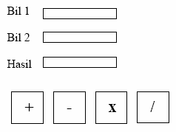
Buat halaman html untuk menampilkan aplikasi program kalkulator sederhana dengan menggunakan javascript.

Slide 39
Bil 1 dan Bil 2 merupakan text box, dapat diisi angka, bila tombol + atau – atau x atau / ditekan, maka akan keluar bilangan pada text box hasil, dimana bilangan ini merupakan operasi arithmetic sesuai dengan tombol yang ditekan

Slide 40
Contoh dan referensi
http://www.w3schools.com/js/

